Slide 1

INFORME DE GESTIÓN
INSTITUCION EDUCATIVA
ALONSO CARVAJAL PERALTA
Chitagá - Norte de Santander
DEL 01 DE ENERO AL 31 DE DICIEMRE DE 2024

Slide 2
MODELO DE GESTIÓN RECURSOS DE GRATUIDAD
Vigencia: | 2024
Nombre Establecimiento: | I.E. ALONSO CARVAJAL PERALTA
Departamento: | NORTE DE SANTANDER
Municipio: | CHITAGÁ
Estado: | Pagado
Recursos asignados: | $ 137,871,324.00

Slide 3
MODELO DE GESTIÓN FONDO SERVICIOS EDUCATIVOS
PRESUPUESTO 2024
Proyectado | $ 104,000,000.00
Recibido | $ 149,430,173.00
Diferencia $ 45,430,173.00

Slide 4
MODELO DE GESTIÓN RECURSOS DE GRATUIDAD
NOMBRE ESTABLECIMIENTO | MATRICULA
 | TR | BA | MET | TOTAL MATRICULA
I.E. ALONSO CARVAJAL PERALTA | 66 | 789 | 248 | 1103
ASIGNACION ALUMNO | 83,816 | 74,019 | 136,064 | $137,871,324
TOTAL ASIGNACION | $7,303,622 | $77,105,903 | $44,551,499
JORNADA ÚNICA | $8,910,300

Slide 5
MODELO DE GESTIÓN TOTAL INGRESOS
CONCEPTO | INGRESOS
Certificados y Constancias | $ 1,000,000.00
Arrendamientos | $ 4,330,000.00
Calidad por Gratuidad | $ 137,871,324.00
Rendimientos Financieros Gratuidad | $ 1,445,213.00
Superávit Recursos de Gratuidad | $ 15,133.00
Superávit Recursos Propios | $ 4,768,503.00
TOTAL | $149,430,173.00

Slide 6
MODELO DE GESTIÓN Porcentaje Asignación de Ingresos Recursos Gratuidad
RECURSOS DE GRATUIDAD
Presupuestado | $ 99,000,000.00 | 92.73%
Asignado Gratuidad | $ 137,871,324.00
Diferencia | $ 38,871,324.00

Slide 7
MODELO DE GESTIÓN Porcentaje Ejecución Presupuesto Egresos
PRESUPUESTO DE EGRESOS
Presupuesto Definitivo | $149,430,173.00 | 98.37%
Ejecutado | $146,996,419.00
Diferencia | $2,433,754.00

Slide 8
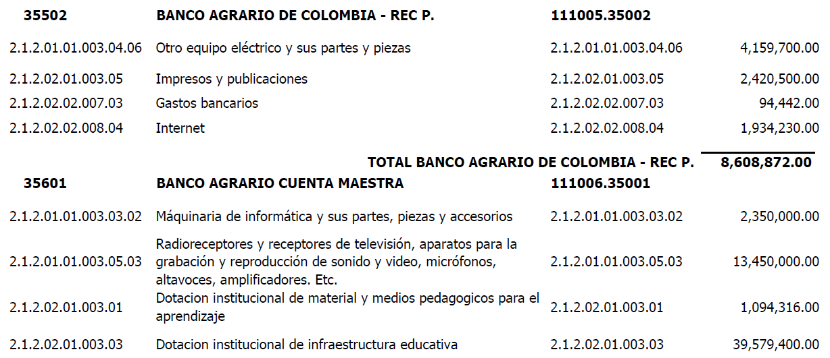
MODELO DE GESTIÓN Ejecución DE EGRESOS

Slide 10
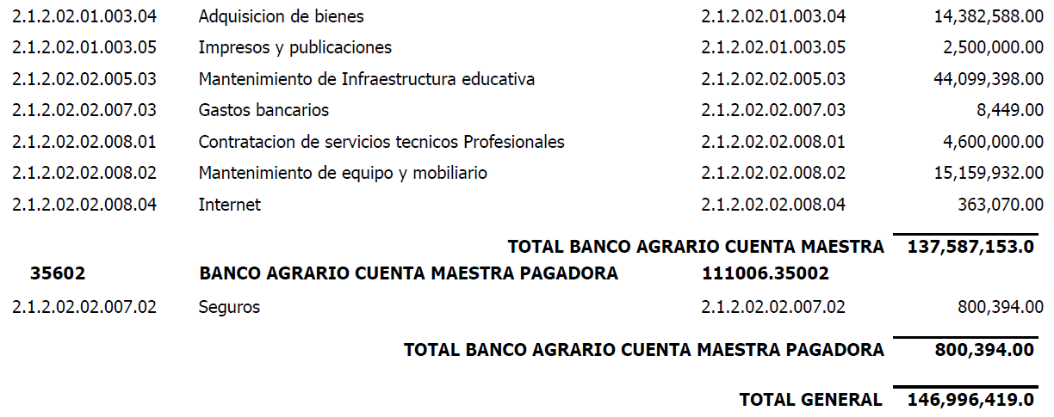
MODELO DE GESTIÓN Ejecución DE EGRESOS

Slide 11
TOTAL EJECUCIÓN
$146´996.419

Slide 12
RECURSOS DEL BALANCE
$2,433,754.00

